Slide 1
GGY 430
Yönetim Muhasebesi İlkeleri
Dr. Murat ÇEKİCİ

Slide 2
6- İşletme Bütçeleri

Slide 3
Gideceğiniz yeri bilmiyorsanız, vardığınız yerin önemi yoktur.
Peter F. Drucker

Slide 4
İşletme bütçeleri…
Yönetimin belli başlı fonksiyonlarını;
• Planlama (bütçeleme)
• Örgütleme
• Yürütme
• Denetleme (kontrol) şeklinde sıralamak mümkündür.

Slide 5
İşletme faaliyetlerinin planlanması…
Yapılacak plan amaçlarının belirlenmesi,
Söz konusu amaçlara yönelik programların hazırlanması,
Programların gerektirdiği kaynaklara ilişkin bütçelerin oluşturulması,
Bütçeler doğrultusunda uygulamanın başlatılması,
Uygulamanın belirli periyotlarda kontrolü,
Kontrol sonuçlarına göre gerekmesi halinde yeni kararların alınması.

Slide 6
İşletme faaliyetlerinin planlanması…
İşletme yönetiminin en önemli fonksiyonları planlama ve kontroldür.
Planlama fonksiyonu; çok acele alınması gereken günlük kararlar dışında, bütün yönetim kararlarının temelini oluşturur.
Planlama fonksiyonunun yürütülmesinde ağırlıklı olarak maliyet muhasebesi verilerinden yararlanılır.
sayısal planların hazırlanma sorumluluğu muhasebe departmanındadır.

Slide 7
İşletme Bütçeleri…
Bütçe; planların sayısal olarak ifade edilmesi ve işletme personelinin gelecekteki faaliyetlerinin belirlenmesidir.
Bütçeleme; bütçelerin düzenlemesine ilişkin yöntemlerin bütünüdür.
İşletme bütçeleri; işletmelerin amaçlarına ulaşmalarında gerekli faaliyetlerin yerine getirilmesi amacıyla ihtiyaç duyulan kaynakların nasıl sağlanacağını ve elde edilen kaynakların nerelerde kullanılacağının plânlanmasıdır.

Slide 8
İşletme Bütçeleri…
Bütçeler, işletme faaliyetlerini belli finansal sınırlar çerçevesinde
Yönlendiren
Koordine eden
Kontrol eden işlevlere sahiptir.

Slide 9
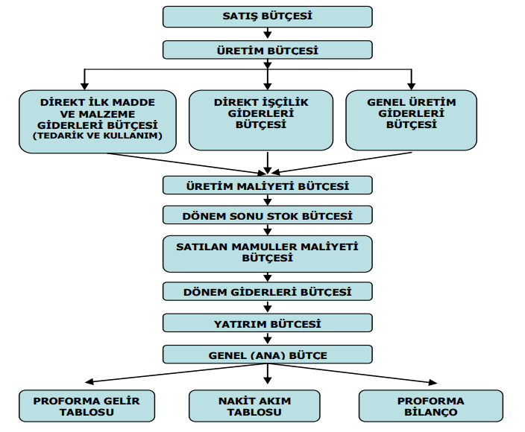
Üretim İşletmelerinde Bütçeleme Süreci…

Slide 10
Bütçenin işlevleri…
Bütçe bir planlama aracıdır,
Bütçe bir denetleme aracıdır,
Bütçe bir başarı değerlendirme aracıdır,
Bütçe bir koordinasyon aracıdır,
Bütçe bir iletişim aracıdır.

Slide 11
Bütçenin faydaları…
İşletmenin amaçları doğrultusunda genel politikaları belirler.
İşletmenin amaçlarını gerçekleştirmek için ihtiyaç duyduğu üretim araçlarını belirler.
İşletme yönetiminin doğru kararlar alma yeteneğini geliştirir.
İşletmenin farklı departman yöneticilerinin faaliyetlerini koordine eder.
İşletme yönetimini, üretim faktörlerini en verimli bir şekilde kullanılması için plan yapmaya zorlar.
İşletme faaliyetlerinin dönemsel analiz ve değerlendirmelerini yaparak kaydı ve fiili sonuçlar arasındaki farkları ortaya koyar.
Ulaşılan sonuçlara göre işletme yöneticilerinin gerekli önlemleri zamanında almalarına yardımcı olur.

Slide 12
Bütçe türleri…
Planlama Bütçeleri,
Kontrol Bütçeleri,
Ödenek Bütçeleri.

Slide 13
Bütçe dönemi…
İşletme bütçeleri genellikle bir yıllık faaliyet dönemleri itibariyle hazırlanır.
Yıllık hazırlanan bütçeler ilk üç ayı aylık olmak üzere üçer aylık dört dönem halinde hazırlanır. Örneğin birinci üç aylık dönem (Ocak, Şubat ve Mart) ayları itibari ile ayrıntılı olarak bütçelenirken, kalan üç dönem ise üçer aylık dönemler itibari ile bütçelenir. Birinci üçer aylık dönemin sonunda, ikinci üç aylık dönem yeni döneme girmeden aylık olarak yeniden düzenlenir.
Mevcut uygulamalarda bütçenin yıllık olarak güncel kalabilmesi için sürekli bütçeleme anlayışı kabul görmektedir. Sürekli bütçeleme anlayışına göre; biten üç aylık dönem sonunda izleyen yılın üç aylık döneminin bütçesi hazırlanarak dördüncü üç aylık dönem olarak bütçeye eklenmektedir. Bunun sonucu olarak işletmenin elinde daima yıllık işletme bütçesi hazır olmaktadır.

Slide 14
Proforma gelir tablosu…
Proforma gelir tablosu işletmenin bütçe döneminde elde edeceği gelirler ile bu gelirleri elde etmek için katlanacağı fedakarlıkların tahmini amacıyla düzenlenir.
Proforma gelir tablosu işletmenin bütçe dönemindeki tahmini K/Z’nı gösterir.
İşletme bütçelerinden biri olan proforma gelir tablosu; satış bütçesi, satılan mamulün maliyeti bütçesi, pazarlama, satış ve dağıtım giderleri bütçesi, genel yönetim giderleri bütçesi, vb. bütçelerin bir bütün halinde görülmesine imkan sağlar.

Slide 15
Nakit bütçesi…
Nakit bütçesi, işletmenin bütçe dönemindeki nakit ihtiyacını belirlemek amacıyla yararlanabileceği en önemli araçlardan birisidir.
A- NAKİT GİRİŞLERİ (Kaynaklar)
İşletmelerin en önemli nakit kaynağı mamul satışlarıdır. Satışlardan elde edilecek nakit girişinin saptanabilmesi için, satışların ne kadarının peşin, ne kadarının da kredili olduğunun bilinmesine ihtiyaç vardır.
Kredili olarak yapılan satışların ortalama tahsilat süresinin ve tahsil edilemeyen tutarlarının ne olduğunun da yine tahmin edilmesi gerekir.
Satışların dışında elde edilecek diğer nakit girişlerinin de bilinmesi gerekir.

Slide 16
Nakit bütçesi…
B- NAKİT ÇIKIŞLARI (Kullanımlar)
İşletmeler de nakit çıkışları; ilk madde ve malzeme giderleri, işçilik giderleri, pazarlama, satış ve dağıtım giderleri, genel yönetim giderleri ve duran varlık alımları sonucu doğar.

Slide 17
Proforma bilanço…
Proforma bilanço, işletmelerin finansal anlamda gelecekte ne durumda olması gerektiğini gösteren bir tablo ve aynı zamanda özet bir bütçedir.
Proforma bilanço; işletmede uygulanan plânların ve alınan kararların, işletmenin aktif ve pasif yapısı üzerinde oluşturabileceği etkilerin ne olacağını gösterir.
Belli bir dönem için öngörülen;
Aktif tutar Pasif tutardan fazla ise işletmenin aradaki fark kadar finansman açığı olduğu söylenir.
Pasif toplamının aktif toplamından fazla olması halinde ise işletmenin elinde fazla fon bulunduğu söylenir.

Slide 18
Üretim hacmi kavramları…
a) Teorik (ideal) kapasite Bir tesisin üretimde hiçbir aksama olmaması halinde ulaşabileceği en çok üretim miktarıdır. Bütçeleme açısından bu ölçünün temel alınması uygun değildir.
b) Pratik kapasite Teorik kapasiteden çeşitli nedenlerle (tatiller, kesintiler, tamirler gibi) boş geçecek zamanlar için gerekli indirimler düşüldükten sonra kalan kapasiteye denir. Fiilen ulaşılması normal kabul edilen bu kapasitede; çalışmayan tesis ve makinelere ilişkin giderlerin sonuç hesaplarına aktarılarak üretim maliyetine yansıtılması engellenmiş olur.

Slide 19
Üretim hacmi kavramları…
c) Ortalama (normal) kapasite işletmenin faaliyetlerini uzunca bir dönem tahmin etmek ve tahmin edilen dönemlerin ortalaması alınarak belirlenen kapasitedir. Ortalama kapasitede bütün sabit giderleri belirlenen uzun dönem içinde üretime yüklemesi amaçlanır.
d) Beklenen kapasite (Faaliyet Hacmi) yalnızca gelecek için tahmin edilen, kısa dönemli bir ölçüdür. Beklenen kapasite her faaliyet dönemi için yeniden belirlenmesi gereken ve o dönemin şartları göz önünde bulundurularak belirlenen kapasitedir. Amaç her yılın toplam sabit giderlerini o yılın üretim maliyetine yüklemektir.

